Slide 1





三、运算器
原版权：谭志虎
3.2浮点运算与运算器组织
改版及授课：刘双虎

Slide 2

本章主要内容
定点补码加/减法运算
浮点运算
运算器组织

Slide 3
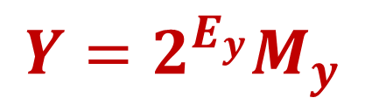
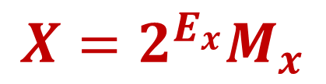

浮点加减法运算
$$X{=2^{E_{x}}M}_{x}$$
+
$$Y{=2^{E_{y}}M}_{y}$$
$$????????$$
E_{x}=E_{y} S=2^{Ex} × (M_{x}+M_{y})
E_{x}≠E_{y} 必须先对阶
浮点计算步骤： 对阶、尾数运算、规格化、舍入、溢出判断

Slide 4
对阶
对阶 (使得尾数可以直接相加)
例子2⁸*(0.11000) + 2⁶*(0.00111)
大对小 or 小对大 ?
大阶对小阶 2⁸*(0.11000) → 2⁶*(11.000) 溢出
小阶对大阶 2⁶*(0.00111) → 2⁸*(0.0000111) ?
小阶对大阶 尾数右移（符号位一起移位）
Notes:
1、尾数右移，相当于小数点左移。
2、尾数右移：阶码变大，尾数数变小。尾数不能超过1，对阶时当然要变小，所以只能小阶对大阶。
3、符号位跟着一起右移，左侧用符号位填补。
移出右侧的如何处理？损失精度？通过舍入处理。有可能会损失精度

Slide 5
运算结果规格化
2⁷*(0.11000) 也可表示为 2⁸*(0.01100)
浮点数规格化
尾数非零时，要求绝对值≥0.5，尾数MSB=1
否则修改阶码并移动尾数，使其满足上述要求
目的：保证浮点数的编码唯一性
右移以实现规格化 向右规格化 右归 阶码+
左移以实现规格化 向左规格化 左归 阶码-
Notes:
浮点数规格化：解决同一个浮点数表示方法不唯一的问题。
注意提醒，右移左移是指尾数的数值，对应小数点移动方向是相反的。
右规：尾数右移，小数点左移；保证数值不变，需要解码变大，每移动1位，阶码+1。
左规：同理。

Slide 6
规格化形式
真值规格化数 0.1XXXX -0.1XXXX
原码规格化数 0.1XXXX 1.1XXXX
补码规格化数 00.1XXXX 11.0XXXX
补码非规格化数 00.0XXXX 11.1XXXX 01.XXXXX 10.XXXXX
原码规格化数
原码规格化数
^{负上溢}
^{规格化下溢}
^{上溢}
-1
-2⁻¹
0
2⁻¹
1
-1/2非规格化
补码规格化数[-1,-1/2)
补码规格化数 [1/2,1)
-1
-2⁻¹
0
2⁻¹
1
Notes:
1、一般格式的浮点数，尾数用补码表示。当前的补码规格化数，都是在使用一般格式表示浮点数时所需要。
2、补码规格化数：双符号位。数值最高位与符号位不同时，是补码规格化浮点数，相同时，是补码非规格化数。
3、原码： 上溢：绝对值大于1，小数数值部分有向符号位的进位。下溢：绝对值小于0.5，要求小数数值部分最高位为1
4、补码规格化负数区间[-1,-1/2)，负数补码规格化形式11.0XX，所以不包含-1/2。不可能处于[-1/2……1/2)区间。
补码规格化正数区间[1/2,1)，00.1XXX，包含1/2，但达不到1。
注意：754标准尾数用的是原码小数。是原码规格化数。

Slide 7
规格化方法
连符号位一起移位（补码规格化）
00.0XXXX
11.1XXXX
01.XXXXX
10.XXXXX
浮点数表示时要进行规格化 （原码：754标准）
规格化有0.1XXX 1.XXXX 两种
1不需要表示，可隐藏
浮点数运算时结果需要进行规格化
绝对值小于0.5 左规 → 00.1XXX0 可多位
绝对值小于0.5 左规 → 11.0XXX0 左归补零
绝对值大于1 右规 → 00.1XXXX 符号位进位位右移
绝对值大于1 右规 → 11.0XXXX 符号位进位位右移
Notes:
1、前两种是补码非规格化数，只能左规才可能正确，右规=算术右移，左边递补进来符号位永远是0（00.0XX的情况），或1（11.1XXX），根本不可能规格化。
2、后两种情况表示尾数求和结果>1(数值位最高位进位=1),此时算术右移1次即可——右规，最高符号位（真实符号位）拷贝一份右移。

Slide 8
运算结果规格化规则
尾数运算上溢时右归（一位）
变形补码运算结果 10.XX 或 01.XXX ，单符号如何判断？
右归时连同符号位进位位一起右移，阶码作加法
尾数运算下溢时左归（可多位）
0.01XX 0.0001XXX 或 1.10XX 1.11110XX
左归时LSB位补0，阶码作减法
原码规格化数
原码规格化数
^{负上溢}
^{规格化下溢}
^{上溢}
-1
-2⁻¹
0
2⁻¹
1
Notes:
1、最高位为真实符号位
2、分析：
上溢时为什么右规1位；上溢时说明数值位有一位进位到符号位了（小数的值大于1了），右规刚好可以恢复，而且一位即可解决。
下溢时可以左规多位；进入下溢区间（绝对值小于0.5，小数最高位不是1而是0了）
1、对整数，只有上溢，没有下溢。正上溢：符号为正，绝对值超过数值部分最大表示范围 负上溢：符号为负，绝对值超过数值部分最大表示范围。
2、对浮点数，溢出指绝对值：绝对值小于浮点数所能表示的最小值，为下溢，当作 0；绝对值大于浮点数所能表示的最大范围，为上溢，当作 INF。
如浮点数2⁻¹*M,假设阶码8位阶码写成补码是2¹¹¹¹¹¹¹¹*M，11111111已经是可以表示的最负的数了，绝对值111 1111，因此无法表示更小的阶码，无法把浮点数继续缩小了。需要左规尾数，使阶码绝对值减小

Slide 9
溢出处理
尾数上溢 右归
尾数下溢 左归
阶码正上溢 浮点数上溢 |X|→∞
阶码负上溢 浮点数下溢 |X|→0
浮点数溢出判定标准
阶码运算是否溢出
溢出检测方法同定点数（3种方法）
Notes:
1、阶码：决定了浮点数的范围，所以以阶码是否溢出决定浮点数是否溢出。
2、阶码溢出判断同定点数溢出判断：
阶码符号位01，上溢
阶码符号位10，下溢

Slide 10
舍入处理
0 | 1 | 1 | 0 | 0 | 0 | 1 | 1
0 | 0 | 1 | 1 | 0 | 0 | 0 | 1 | 1
右规后低位部分丢失了一位，产生误差
舍入方法：0舍1入，截去法，向偶数舍入
不同舍入方式对精度的影响？

Slide 11
舍入处理
舍入方式
1.2
1.6
1.5
2.5
2.6
-1.5
向零舍入
1
1
1
2
2
-1
向上舍入
2
2
2
3
3
-1
向下舍入
1
1
1
2
2
-2
四舍五入
1
2
2
3
3
-2
向偶数舍入
1
2
2
2
3
-2
IEEE 754采用向偶数舍入，001→0 011 →10 保证LSB为0

Slide 12
浮点运算的精度问题
"Floating Point numbers are like piles of sand; every time you move one you lose a little sand, but you pick up a little dirt.“
浮点数就像一堆沙，每移动一次就会失去一点沙，并捡回一点脏
如何使失去的沙和捡回的脏都尽量少呢？
更长尾数的浮点运算器
增加附加位
IEEE754: 中间结果须在右边加2个附加位
Guard (保护位)：在最低有效位右边的位
Round (舍入位)：在保护位右边的位

Slide 13
浮点数加减法五步骤
对阶
尾数求和
规格化（左规，右规）
溢出判断
舍入（截去、0舍1入、偶数舍入）

Slide 14
浮点运算举例
例1 两浮点数 x = 2¹⁰¹×0.11011011，y = 2¹¹¹×(-0.10101100)。假设尾数在计算机中以补码表示，可存储10位尾数，2位符号位，阶码以补码表示，双符号位, 求 x + y。
解：将x , y转换成浮点格式
[x]_{浮} = 00101, 00.11011011
[Y]_{浮} = 00111, 11.01010100
步骤1：对阶，阶差为 E_{x} − E_{y} = [E_{x}]_{补} + [−E_{y}]_{补}
[−E_{y}]_{补}=11001 E_{x}−E_{y}＝00101＋11001＝11110 = -2 < 0
小阶对大阶， X阶码加2， 尾数右移2位
[x]_{浮} = 00111,00.0011011011 保留位
Notes:
先把原码都写成补码
步骤1,：求阶差的目的是判断哪个阶码小，并确定对阶时移动几位。
注意保留右移后本来要丢掉的2位

Slide 15
浮点运算举例
[x]_{浮} = 00111, 00.0011011011 保留位
[Y]_{浮} = 00111, 11.01010100
步骤2：尾数求和
[X+Y]_{浮} = 00111, 11.1000101011 保留位参与运算
步骤3：结果规格化
[X+Y]_{浮} = 00110, 11.000101011 非规数，左归1位, 阶码减1，保留位？
步骤4：舍入处理
[X+Y]_{浮} = 00110, 11.00010110 (0舍1如法)
[X+Y]_{浮} = 00110, 11.00010101 (截去法)
步骤5：溢出判断
[X+Y]_{浮} = 2¹¹⁰ x (-0.11101011) 无溢出
Notes:
地2步到第3步：显然只能左规

Slide 16
特殊例子（学有余力同学自学）
X=2¹¹¹ × 0.11111111，Y=2¹¹¹ × 0.10000001
[X]_{浮} = 0111, 0.1111 1111
+ [Y]_{浮} = 0111, 0.1000 0001
[X+Y]_{浮} = 0111, 1.1000 0000
尾数上溢，右归一位，连同符号位进位位一起右移1位，阶码加1
[X+Y]_{浮} = 1000, 0.1100 0000
阶码正溢出，运算结果上溢
Notes:
1、浮点数的溢出是通过阶码是否溢出判断的。
2、对浮点数，溢出指绝对值：绝对值小于浮点数所能表示的最小值，为下溢，当作 0；绝对值大于浮点数所能表示的最大范围，为上溢，当作 INF。
3、此时的隐含条件是阶码4位（包含一位符号位）。
4、阶码正溢，导致运算结果上溢。

Slide 17
特殊例子（学有余力同学自学）
X=2 ⁻¹⁰⁰⁰ × -0.11110000，Y=2 ⁻¹⁰⁰⁰ × 0.10000001
[X]_{浮} = 1000, 1.0001 0000
+ [Y]_{浮} = 1000, 0.1000 0001
[X+Y]_{浮} = 1000, 1.1001 0001
尾数下溢，左归一位， 左移一位，阶码减1
[X+Y]_{浮} = 1000, 1.0010 0010
1000+1111=0111 =7
阶码负上溢，运算结果下溢
注意和前例的区别
Notes:
1、题目隐含条件：阶码4位补码（包含符号位）
2、X和Y的阶码原码都是-8，4位浮点数可以表示的补码范围包含-8=1000 , 4位负数补码可以表示的范围就是[-8,7)
3、[X+Y]_{浮} 补码表示的结果，负数补码小数点右侧要求是0，即1.0XXX才是规格化的，因此结果需要左规。
4、阶码补码-1，减法变加法，X补-1补=X补+[1]变补。1的补码就是0001，变补1110+1=1111 1000+1111=0111=7 负的阶码溢出，负上溢（小于可以表示的最负的那个值了，阶码变正了）。

Slide 18
考研例题（自学）
设浮点数的阶码和尾数均采用补码表示，且位数分别为5位和7位（均含2位符号位）。若有两个数X=2⁷×29/32，Y=2⁵×5/8，则用浮点加法计算X+Y的最终结果是:
A．00111 1100010 B. 00111 0100010 C．01000 0010001 D. 发生溢出
解题思路：
• X= 00111 × 0.11101； Y = 00101 × 0.101 ；对阶后大的阶码为00111
• 尾数相加后的结果为：01.00010，
• 尾数需右移规格化，同时阶码加1后变成 01 000
Notes:
1、小阶对大阶，Y右移两位，阶码加2。Y=00111*0.00101
2、0.1101+0.00101=01.00010（采用双符号位，最高位表示正），尾数上溢，需右规，右规1位即可。阶码变大1，导致阶码上溢，导致整个结果上溢。

Slide 19
IEEE 754 溢出例子（学有余力同学自学）
X =7F00 0000 Y =7F00 0000 求X+Y？
阶码相同，E=254，尾数还原隐藏位后运算
1.0+1.0=2.0
非规数，尾数右移一位，阶码加一
阶码为255，无穷大，运算上溢
X
0 | 1 | 1 | 1 | 1 | 1 | 1 | 1 | 0 | 0 | 0 | 0 | 0 | 0 | 0 | 0 | 0 | 0 | 0 | 0 | 0 | 0 | 0 | 0 | 0 | 0 | 0 | 0 | 0 | 0 | 0 | 0
Y
0 | 1 | 1 | 1 | 1 | 1 | 1 | 1 | 0 | 0 | 0 | 0 | 0 | 0 | 0 | 0 | 0 | 0 | 0 | 0 | 0 | 0 | 0 | 0 | 0 | 0 | 0 | 0 | 0 | 0 | 0 | 0
X+Y
0 | 1 | 1 | 1 | 1 | 1 | 1 | 1 | 1 | 0 | 0 | 0 | 0 | 0 | 0 | 0 | 0 | 0 | 0 | 0 | 0 | 0 | 0 | 0 | 0 | 0 | 0 | 0 | 0 | 0 | 0 | 0
Notes:
2.0大于1，非规格化。

Slide 20
IEEE 754 溢出例子（学有余力同学自学）
X = 00C0 0000 Y= 0080 0000 求X−Y？
阶码相同，E=1，尾数还原隐藏位后运算
1.1−1.0 = 0.1
非规数，尾数左移一位，阶码减一
阶码为0，非规格化数，运算下溢
X
0 | 0 | 0 | 0 | 0 | 0 | 0 | 0 | 1 | 1 | 0 | 0 | 0 | 0 | 0 | 0 | 0 | 0 | 0 | 0 | 0 | 0 | 0 | 0 | 0 | 0 | 0 | 0 | 0 | 0 | 0 | 0
Y
0 | 0 | 0 | 0 | 0 | 0 | 0 | 0 | 1 | 0 | 0 | 0 | 0 | 0 | 0 | 0 | 0 | 0 | 0 | 0 | 0 | 0 | 0 | 0 | 0 | 0 | 0 | 0 | 0 | 0 | 0 | 0
X−Y
0 | 0 | 0 | 0 | 0 | 0 | 0 | 0 | 0 | 1 | 0 | 0 | 0 | 0 | 0 | 0 | 0 | 0 | 0 | 0 | 0 | 0 | 0 | 0 | 0 | 0 | 0 | 0 | 0 | 0 | 0 | 0
Notes:
必须是1.M的形式，隐藏表示这个1，最高小数位的1.
本来结果是0.1，阶码为0，尾数M也为0，表示结果为0。

Slide 21
浮点数乘法运算
如：X=2^{m} × M_{x} Y=2^{n} × M_{y}
X × Y = ( 2^{m} × M_{x} ) × ( 2^{n} × M_{y} ) = 2^{m+n} × (M_{x} × M_{y})
阶码相加
阶码相加可能产生溢出，要进行溢出判断，如溢出计算机要进行处理
尾数相乘
尾数相乘可得积的尾数，可按定点乘法运算方法运算
结果规格化
可按浮点加/减法运算规格化方式处理，舍入方式也相同

Slide 22
浮点数除法运算
如：X=2^{m} × M_{x} Y=2^{n} × M_{y}
X × Y = ( 2^{m} × M_{x} ) ÷ ( 2^{n} × M_{y} ) = 2^{m-n} × (M_{x} ÷ M_{y})
尾数调整
如被除数尾数大于除数尾数 (绝对值)，则将被除数尾数右移一位，阶码+1
阶码求差
商的阶码等于被除数的阶码减去除数的阶码
尾数相除
以被除数的尾数除以除数的尾数以获得商的尾数，尾数相除与定点除法运算相同
Notes:
1、右移被除数尾数的目的是为了使后面尾数相除的结果是小数。

Slide 23

浮点运算器构建
浮点运算相当复杂，浮点运算器件是否必须？
浮点指令与浮点器件需考虑？
浮点标准问题
运算类型
运算精度问题
舍入问题
异常处理
如何提升浮点部件性能？
分解复杂运算
加速经常性事件

Slide 24

单选题
答案解析
1分
答案解析
1 若阶码为3位,用补码表示;尾数7位,用原码表示,其中1位为符号位;以2为底。数据格式为:尾数符号 阶符符号 阶码值 尾数值,则十进制数27/64的浮点规格化数是( )(单选)
答案是C。27/6=0.4218888转换为7小数=+011011=0 .011011。非规格化,需左规1位, 0.11011 0(右侧补0),阶码-1=000-1=000+111(1变补)=111。所以:0 111 110110 ,注:1的补码,变补,都是111。
A
010*******
B
010*******
C
0111110110
D
0001011011
提交
可为此题添加文本、图片、公式等解析，且需将内容全部放在本区域内。正常使用需3.0以上版本
Notes:
答案是C。27/6=0.4218888转换为7小数=+011011=0 .011011。非规格化,需左规1位, 0.11011 0(右侧补0),阶码-1=000-1=000+111(1变补)=111。所以:0 111 110110 ,注:1的补码,变补,都是111。

Slide 25
单选题
答案解析
1分
答案解析
2字长相同但格式不同的两种浮点数,假设前者阶码长、尾数短,后者阶码短、尾数长,其他规定均相同,则它们可表示的数的范围和精度为( ) (单选)
答案是B。阶码决定范围,尾数决定精度。
A
后者表示的范围小且精度低
B
前者表示的数据范围大但精度低
C
后者可表示的数据范围大且精度高
D
前者可表示的数据范围大且精度高
提交
可为此题添加文本、图片、公式等解析，且需将内容全部放在本区域内。正常使用需3.0以上版本
Notes:
答案是B。阶码决定范围,尾数决定精度。

Slide 26
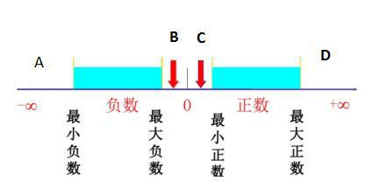
单选题
答案解析
1分
答案解析
3下图为浮点数据表示数据区间的示意图 浮点数的溢出分为四种情况,对图中A、B、C 、D四处溢出描述正确的是( ) (单选)
答案A。下溢,只有浮点数才有。表示接近于0的浮点数(分正负)。上溢指数值位超过所能表示的最大值,包括正上溢和负上溢。
A
A区为 负上溢 ,B区为负下溢,C区为正下溢,D区为正上溢
B
A区为 负下溢 ,B区为负上溢,C区为正下溢,D区为正上溢
C
A区为 负下溢 ,B区为负上溢,C区为正上溢,D区为正下溢
D
A区为 负上溢 ,B区为负下溢,C区为正上溢,D区为正下溢
提交
可为此题添加文本、图片、公式等解析，且需将内容全部放在本区域内。正常使用需3.0以上版本
Notes:
答案A。下溢,只有浮点数才有。表示接近于0的浮点数(分正负)。上溢指数值位超过所能表示的最大值,包括正上溢和负上溢。

Slide 27
单选题
答案解析
1分
答案解析
4设浮点数排列及长度格式为 数符(1位)阶码(含阶符共5位)尾数(6位),若阶码和尾数均采用补码表示,已知 X = 0.110101 * 2^0011 Y = -0.111010 * 2^0010 (说明,上述两个浮点数中, 除基2采用的10进制表述外,其余的数字都是二进制),则【X + Y】补 的值为 ( ) (单选)
答案B。一般浮点数格式。浮点数加。X=0 0011 0.110101;Y=0 0010 1.000110对阶,后尾数(补码)相加。对比阶码,先转换为原码,都是正的阶码一个是3一个是2。所以小阶对大阶,Y尾数需右移1位。Y尾数变为1.10 0011 0 ,尾数相加=0.011000,非规格化,需要左规,1位,阶码-1.尾数=0.110000 阶码3-1=00010 0 00010 110000
A
0 00011 011000
B
0 00010 110000
C
1 00011 010010
D
0 00100 101001
提交
可为此题添加文本、图片、公式等解析，且需将内容全部放在本区域内。正常使用需3.0以上版本
Notes:
答案B。一般浮点数格式。浮点数加。X=0 0011 0.110101;Y=0 0010 1.000110对阶,后尾数(补码)相加。对比阶码,先转换为原码,都是正的阶码一个是3一个是2。所以小阶对大阶,Y尾数需右移1位。Y尾数变为1.10 0011 0 ,尾数相加=0.011000,非规格化,需要左规,1位,阶码-1.尾数=0.110000 阶码3-1=00010 0 00010 110000

Slide 28
多选题
1分
5若浮点数的阶码和尾数均为补码数据表示,下列关于浮点数溢出的描述中,正确的是( ) (多选)
A
阶码溢出,结果溢出
B
阶码和尾数都溢出,结果才溢出
C
当右移规格化时,可能由于解码增加而产生溢出
D
对阶可能导致浮点溢出
提交

Slide 29
本章主要内容
定点补码加/减法运算
浮点运算
运算器组织

Slide 30
运算器功能
算术运算和逻辑运算
运算电路
暂存运算数据及中间结果
累加寄存器，通用寄存器
选取数据参与运算
多路选择、数据通路
反映运算处理的状态
程序状态字
如何构建ALU？
程序状态字
ALU
CLK
AluOP
R_{i}→IB
通用
寄存器堆
IB→R_{i}
A
B
IB→LA
LB
IB→LB
LA
CLK
CLK
IB

Slide 31
基本逻辑组件
非 | 与 | 或 | 异或 | 多路选择
c = ~a | c = a & b | c = a | b | c = a ^ b | c = (s==0)?a,b
a
a
a
a
0
c
c
c
c
b
b
b
b
1
s

Slide 32
简单运算
operation
C_{in}
a
0
a
result
Sum
b
1
b
C_{out}
Notes:
讲解实验思路，如何构建32位ALU
逻辑运算部件+1位全加器+数据选择器；
一、逻辑运算
1、体会多路选择器作用；选择性输出a&b或者a|b的结果。
二、算术运算
1、全加器

Slide 33
1位ALU
C_{in}
operation
Sub
C_{in}
operation
a
a
0
0
1
ALU
1
result
result
b
b
2
2
0
1
C_{out}
C_{out}
Notes:
注意思路：
其实是所有结果都进行了运算，只不过是选择输出哪种运算结果而已。实验也是这个思路。

Slide 34
多位ALU
R_{n-1}
R_{n-2}
R₁
R₀
ALU
C_{n－1}
C₁
C_{n}
ALU_{n-1}
ALU_{n-2}
ALU₁
ALU₀
C_{in}
operation
a_{n-1}
b_{n-1}
a_{n-2}
b_{n-2}
…
a₁
b₁
a₀
b₀
Notes:
多位ALU的控制与一位ALU类似，是只位数增多，选择器的数据选择端增多而已（或者利用多个选择器实现）

Slide 35


算术逻辑运算单元ALU组成…
IA-32中的EFLAGS寄存器
ZF（结果为零）
SF（结果为负数）
CF（进位/借位）
OF（有符号溢出）
MIPS、RISC-V 无标志寄存器
但仍存在标志位
真实CPU中ALU较复杂
乘法，除法，浮点运算分离
operation
a
ZF
ALU
result
b
OF
C_{out}
Notes:
乘法、除法以及其它运算可以使用系统组件完成，32位加法器采用自己搭建的加法电路完成。

Slide 36
运算器与总线结构
单总线结构中的数据通路
ALU
CLK
AluOP
通用
寄存器堆
B
R_{i}→IB
IB→R_{i}
A
IB→LA
IB→LB
LA
LB
CLK
CLK
IB
Notes:
由于单总线不能同时保持两个数据，因此必须设置寄存器（锁存器）存放两个操作数。LA和LB。
速度慢。
数据通路：重要概念，数据在CPU内部流动的路径（包括先后，以及相应控制信号）

Slide 37
运算器与总线结构
单总线结构中的数据通路
ALU
CLK
AluOP
通用
寄存器堆
B
R_{i}→IB
IB→R_{i}
A
IB→LA
IB→LB
LA
LB
CLK
CLK
IB
Notes:
单总线也可以采用这种结构。

Slide 38
运算器与总线结构
ADD R0,R1
单总线结构中的数据通路
(R0)+(R1) → R0
(R₀)+(R1)
CLK
ALU
③
CLK
ALU
AluOP
通用
寄存器堆
通用
寄存器堆
通用
寄存器堆
A
B
R_{i}→IB
R_{i}→IB
IB→R_{i}
IB→R_{i}
IB→R_{i}
②
IB→LB
IB→LA
IB→LB
①
IB→LA
LB
(R₁)
LA
LB
(R₀)
CLK
CLK
CLK
CLK
(R₀)
(R₁)
(R₀)+(R1)
IB
IB
单总线，两个锁存器，3个时钟周期

Slide 39
运算器与总线结构
ADD R0,R1
双总线结构与运算通路1
(R0)+(R1) → R0
(R₀)+(R₁)
ALU
②
ALU
CLK
CLK
AluOP
AluOP
通用
寄存器堆
R_{i}→IB2
通用
寄存器堆
R_{i}→IB2
A
B
IB1→R_{i}
IB1→R_{i}
R_{i}→IB1
R_{i}→IB1
(R₁)
①
LA
(R₀)
CLK
IB2
CLK
IB→LA
IB→LA
(R₀)+(R₁)
(R₀)
(R₀)
IB1
双总线，1个锁存器，2个时钟周期

Slide 40
运算器与总线结构
ADD R0,R1
双总线结构与运算通路2
(R0)+(R1) → R0
(R₀)+(R₁)
ALU
②
ALU
CLK
CLK
AluOP
AluOP
通用
寄存器堆
R_{i}→IB2
通用
寄存器堆
R_{i}→IB2
A
B
IB1→R_{i}
IB1→R_{i}
R_{i}→IB1
R_{i}→IB1
(R₀)
(R₁)
①
LA
(R₀)
CLK
IB2
CLK
IB→LA
IB→LA
(R₀)+(R₁)
(R₀)
IB1
双总线，1个锁存器，2个时钟周期

Slide 41
运算器与总线结构
三总线结构与运算通路
三总线，0个锁存器，1个时钟周期
IB3
①
(R₀)+(R₁)
CLK
CLK
通用
寄存器堆
ALU
R_{i}→IB2
通用
寄存器堆
R_{i}→IB2
ALU_OP
ALU_OP
旁路器
A
B
第六章
IB3→R_{i}
IB3→R_{i}
R_{i}→IB1
R_{i}→IB1
(R₀)
(R₁)
IB2
IB1

Slide 42
运算器与总线结构
单总线，2个锁存器，3个时钟周期
双总线，1个锁存器，2个时钟周期
三总线，0个锁存器，1个时钟周期
总线越多，性能越好

Slide 43
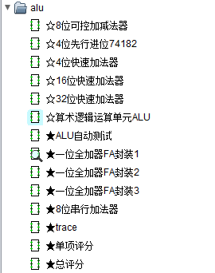
实验三、运算器实验
算术逻辑运算单元ALU
算术逻辑运算单元要求同学们设计一个具有溢出检测功能的32位运算器，完成该实验后可以在ALU自动测试电路中进行自动测试。
alu.circ
Notes:
运算器的实验文件是实验资料包中的alu.circ，这个电路包括若干子电路
主要设计了快速加法器，乘法器，算术逻辑运算单元3个主要实验，
利用logisim打开电路文件，在logisim左侧管理窗口可以看到运算器实验使用的所有子电路，
其中带白色五角星部分是需要大家完成的是子电路，带黑色五角星的子电路是实验框架中用到的已经完成的子电路，不需要大家修改。
快速加法器实验包括5个子电路，需要大家依次完成8位。。。。。
算术逻辑运算单元要求同学们设计一个具有溢出检测功能的32位运算器，完成该实验后可以在ALU自动测试电路中进行自动测试。
介绍一下
实验资料包可以通过扫码下载得到，好，同学们再见。

Slide 44
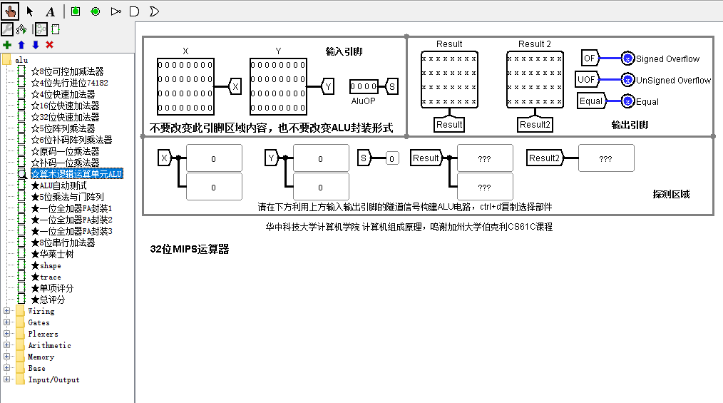
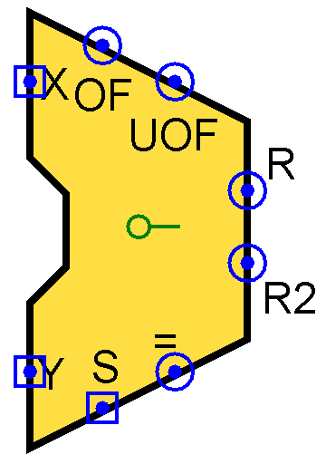
32位ALU电路框架
Notes:
实验子电路为算术逻辑运算单元ALU，在这个位置，请大家按照前面给出的要求实现对应的电路，
大家可以按照给定的32位输入的引脚，x,y以及相应的隧道标签，构造最终的32位的电路，输出为两个32位的result，result1，以及三个标志位
注意最终完成了的子电路的封装那么就是这个黄色的这样一个梯形的形式
完成该电路以后，我们就可以在ALU自动测试子电路中，对这样一个黄色封装的电路进行自动的测试。
Result1：用于输出乘法结果的高位，以及除法的余数。

Slide 45
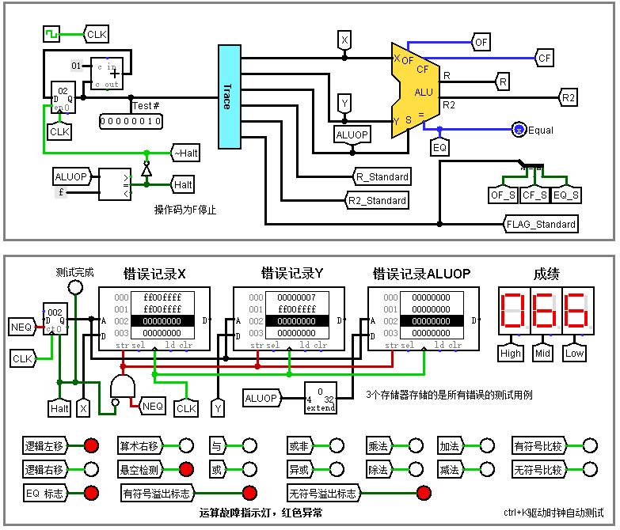
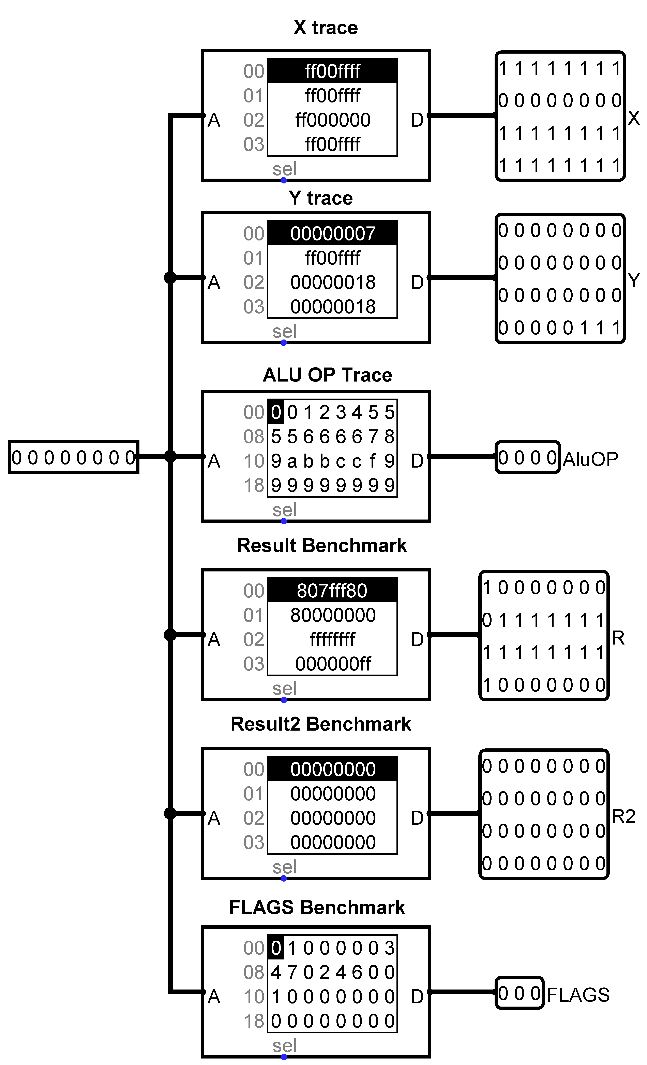

ALU自动测试电路
自动测试
自动评分
故障定位
Notes:
本实验专门设计了ALU电路的自动测试电路，
该电路可以实现黄色ALU子电路的自动测试，甚至可以自动评分，对未能通过的检测还能自动进行故障记录，方便同学们进行故障定位。
这里蓝色电路是trace电路，有兴趣可以右键点击查看这个子电路内部结构，会发现内部实际封装了若干存储器，用于存放alu测试用例，就是一组数据和运算符序列，测试电路的基本原理是将设计好的测试用例和标准输出从存储器中逐一取出,
将测试用例的输入送待测电路，这里trace的输出分别是x，y,和alu_OP送入到待测ALU部件电路对应端口，
然后将trace取出的标准结果R1_standard,R2_Standard，还有标志位flag_standard与 alu实际运行结果进行进行比较，根据测试用例通过率进行统计评分。 当比较结果不相同时，表明测试未通过，对应的测试用例会存储在下方的ROM中，利用Ctrl+k或Command+k快捷键可以驱动该电路进行自动测试，我们来看看运行效果，

Slide 46
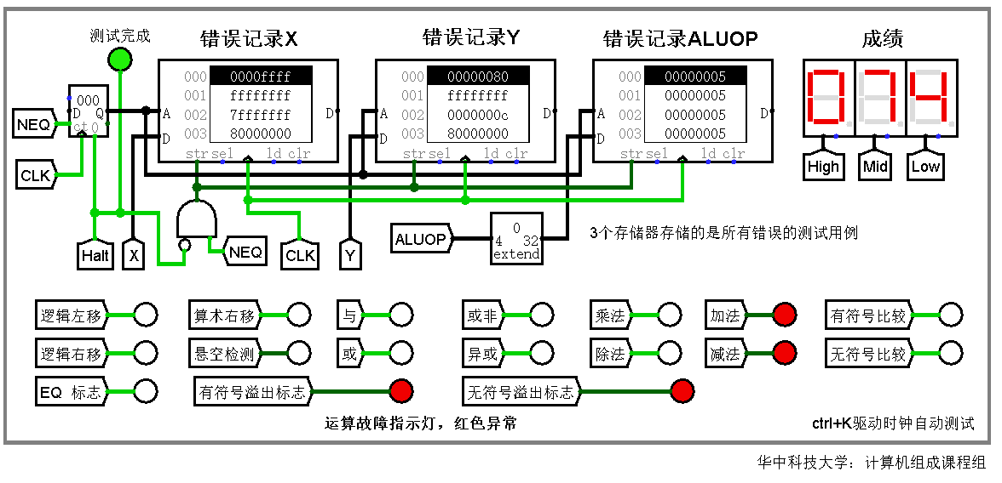
自动测试结果
Notes:
测试完毕后这里的LED指示灯会显示为绿色，右侧LED数码管会显示最终的分数，最下方的故障指示会给出出错原因，根据错误的测试用例以及故障原因可以很快找到alu设计中存在的问题，大大方便了实验调试和检查。
相应电路存在的故障会在底部这样一个显示区呢进行相应指示灯的显示，比如说
比如说有符号溢出检测指示灯是红色，表示有符号溢出检测运算有问题，无符号溢出检测标志有问题
加法运算有问题，减法运算有问题，那么通过这个呢，我们可以很快定位故障
为了进一步的定位故障，我们在这里还详细的记录了每一个未能通过测试的测试用例，
比如说我们这个黑色区的0000FFFF，也就是输入为x为0000FFFF，输入Y为00000080
对应的ALU_OP为0005的时候，那么这样一个加法运算没有通过我们的测试
所以同学们可以通过这个测试用例进一步的定位自己电路的故障及时修复电路中的错误，这就是我们电路的
测试的基本情况，需要注意的是测试电路并不是一个百分之百可靠的一个电路，所以通过这个测试电路拿到了100分，并不能完全保证你的电路的正确性
这就是关于32位ALU设计实验的任务要求。

Slide 47
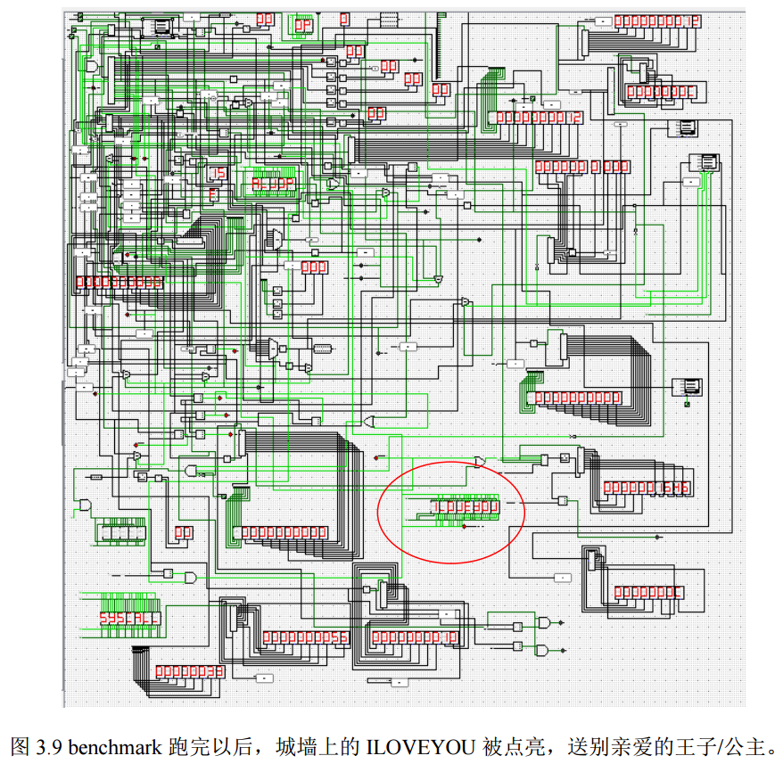
实验布局布线的极端

Slide 48
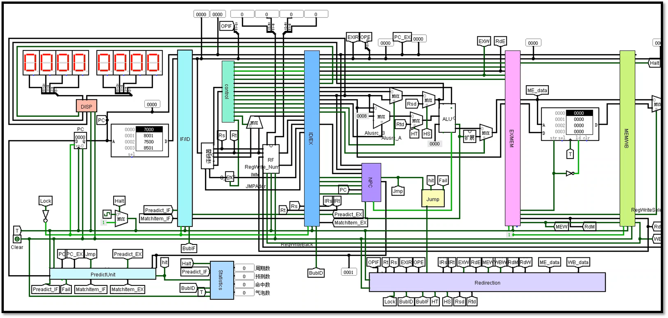
不错的例子

Slide 49
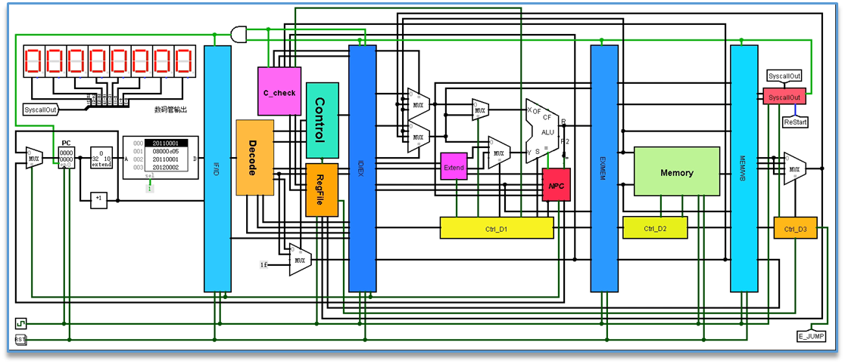
好的例子

Slide 50
实验布局布线建议
隧道标签
过多的连线使得电路过于复杂，适度隧道标签有利于调试
过度的使用隧道标签使得电路整体可读性较差
主要数据通路必须连接
提升电路可读性
适度的模块化封装
提升电路可读性，可复用性
但封装层级过多会影响仿真速度
统筹规划，合理布局

Slide 51
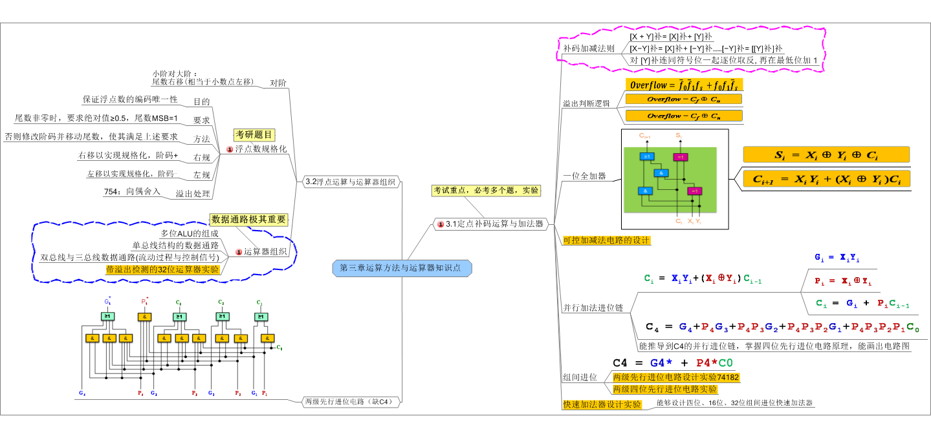
第三章 知识点总结

Slide 52


Thanks

